Slide 1
Правила общения
Классный час

Slide 2
Стань добрым волшебником,
Ну-ка, попробуй!
Тут хитрости вовсе не нужно особой.
Понять и исполнить желанье другого –
Одно удовольствие, честное слово!

Slide 3
Правила бесконфликтного общения
«Старайся жить так, чтобы людям рядом с тобой было хорошо».
«Прежде, чем обратиться к человеку, улыбнись ему: ведь добрые отношения начинаются с улыбки»
«Научись радоваться не только своим успехам, но и успехам товарищей по классу»
« Старайся прийти на помощь товарищу, не жди, пока тебя об этом попросят»
«Никогда никому не завидуй и не ябедничай: ябеда озлобляет людей и разрушает отношения»
« В споре будь сдержан и тактичен»
«Избегай конфликтов, ссор, не совершай необдуманных поступков»
«Научись сотрудничать, договариваться, уступать, находить компромисс»
«Главное – относись к людям так, как ты хочешь, чтобы относились к тебе»

Slide 4
Кто-то из одноклассников нарочно толкнул вас и свалил с ног. Как вы поступите?
Будете плакать;
Ударите его;
Сделаете ему замечание;
Не скажите ничего;
Пожалуетесь учителю

Slide 5
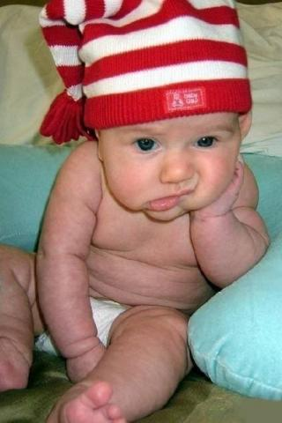
Вам не везёт. Вы второй раз проигрываете в шашки. Ваши действия?
Будете плакать
Продолжите играть
Начнёте злиться
Ничего не скажете

Slide 6
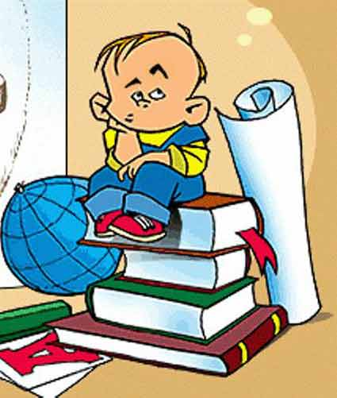
Приятель схватил ваш ластик без разрешения. Как вы поступите?
Толкнёте и отнимите ластик
Ударите и отнимете
Отнимите ластик и возьмёте его карандаш в отместку
Скажите учителю
Попросите вернуть ластик, и если он на вернёт, то скажите учителю

Slide 7
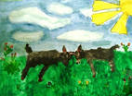
Два козлика
Через ручей проложена доска.
Встретились на доске два козлика.
Ни один не хотел уступать другому дороги.
Началась драка.
Дрались дрались и…..

Slide 8
Две козы
На узенькой горной тропинке встретились две козы. Налево – гора, как стена, направо – глубокая пропасть. Задумались козы: как тут быть?
Одна легла и плотно прижалась к земле. А другая осторожно через неё перешла. И обе остались целы.

